Slide 1
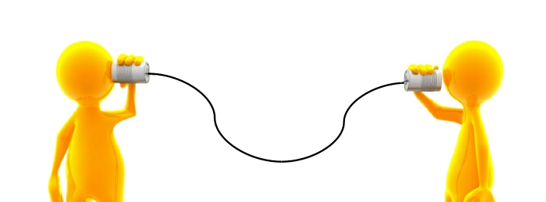
Osnovna škola Bartola Kašića Vinkovci Erasmus+ project 2020-2022 S.O.F.T. – Start our future today
Aktivno slušanje

Slide 2
Pravila rada
slušamo jedni druge i ne upadamo jedni drugima u riječ
ohrabrujemo se, a ne omalovažavamo
poštujemo načela:
tolerancije
slobode
ravnopravnosti
diskrecije

Slide 3
Panto Pletikosa
U čekaonici Doma zdravlja u Copocabani sjedi osamnaestero ljudi. Na vratima sobe ispred koje sjedi najviše ljudi piše dr. Panto Pletikosa, medicinska sestra Pavica Marić. U čekaonici sjede general u civilu, čovjek u crnim cipelama, trogodišnje dijete, žena s uvijačima u kosi te čovjek s velikim nosom. Odjednom se hodnikom začuje oštar zvuk ubrzanih koraka i u čekaonicu ulazi zgodna crvenokosa žena, a za njom ide debeljuškast i namršten čovjek. Žena šmrca. Ulaze u ordinaciju bez kucanja. General u civilu upravo je glasno zakašljao. Ženi s uvijačima u kosi učinilo se da čuje pucanj. Crvenokosa žena bijesno izlazi iz ordinacije. Za njom trči Pletikosa držeći se za glavu. Trogodišnjak je zaplako.

Slide 4
Komunikacija je...
proces razmjene poruka (verbalnih i/ili neverbalnih) između dvije ili više osoba koji se odvija s određenim ciljem ili namjerom
nepovratna i neponovljiva - ono što se kaže ne može se povući
neizbježna - nemoguće je nekomunicirati

Slide 5
OSNOVNE VJEŠTINE KLJUČNE ZA
KVALITETNU KOMUNIKACIJU
Aktivno slušanje
Asertivno izražavanje/govorenje
Suradnja
Konstruktivno rješavanje problema
Prorađivanje sukoba

Slide 6
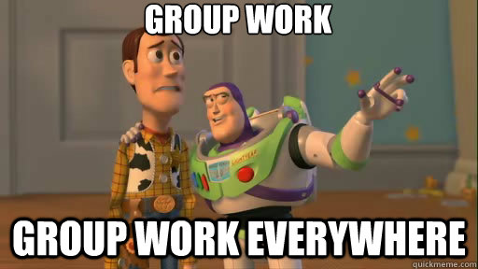
osoba koja sluša
osoba koja govori
osoba koja promatra

Slide 7
NESLUŠANJE
pseudoslušanje (“ Ma slušam te , slušam te !” odgovara suprug gledajući nogometnu utakmicu )
jednoslojno slušanje ( Pa , kaže da je dobro...kao da ja moram znati što ona osjeća !)
selektivno slušanje ( “Da..da...da, ali daj ti meni reci što znaš o ...?)
selektivno odbacivanje(“ Slušao sam, ali ne želim o tome sada razgovarati... zanima me nešto drugo .“)
otimanje riječi
obrambeno ili defenzivno slušanje
slušanje u zasjedi

Slide 8
ŠTO UČINITI KADA SUGOVORNIK POKAZUJE ZNAKOVE NESLUŠANJA
►pseudoslušanje ili pasivno slušanje ► stati ili promijeniti temu
► otimanje riječi ► neagresivno zamoliti da prestane to raditi
► doslovno, jednoslojno slušanje ►izravno pitanje
►slušanje iz zasjede ►riješiti raniji sukob

Slide 9
UZROK NESLUŠANJA:
• ritam govora sporiji od slušanja
• procjena slušača da nema koristi
• informacijska preopterećenost slušača

Slide 10
SLUŠANJE NIJE
▼
►pristojna šutnja dok
sugovornik govori
►razmišljanje o
tome što ćemo
odgovoriti ili pitati
SLUŠANJE JE
▼
►aktivno nastojanje da razumijemo što sugovornik nastoji poručiti

Slide 11
AKTIVNO SLUŠANJE
usmjeravanje pažnje na ono što osoba govori i osjeća i uzvraćanje vlastitim riječima kako smo razumjeli govornikovu/činu poruku (i riječi i osjećaje)
► komunikacijska vještina
►uključuje razumijevanje,
► interpretaciju i zapamćivanje
onoga što smo čuli

Slide 12
Tehnike aktivnog slušanja

Slide 13
postavljati otvorena pitanja Kako? Kada? Što? Tko? Gdje? Koliko? izbjegavati Zašto?

Slide 14
Ohrabrivanje
ohrabriti osobu da iznese svoja mišljenja
Možeš li mi reći više o tome?

Slide 15
Empatiziranje
dati do znanja osobi da ju razumijemo
Vidim da ti je ova situacija bila vrlo zahtjevna. Sretan/na sam zbog tebe.

Slide 16
Zrcaljenje
pokazati razumijevanje za osjećaje sugovornika, pomoći mu da procjeni vlastite osjećaje
Izgledaš umorno.
(stid, krivnja, ljutnja...)

Slide 17
Sažimanje
Sažimanje ili sumiranje se jednostavno određuje kao prošireno parafraziranje
grupirati važne činjenice i ideje skupa
Ovo su glavne ideje koje si naveo/la.

Slide 18
Preoblikovanje
Potvrđuje sadržaj poruke tako da se uočavaju potrebe, osjećaji i vrednote skrivene u poruci i izražava ih pozitivno i nedvosmisleno

Slide 19
Primjeri preoblikovanja
Ne dam da ide u taj kafić, premlada je da zna što je dobro.
Dakle, brinete za dobrobit vaše kćeri.
(isticanje pozitivne vrijednosti)
Krivo to radiš.
Vi to radite na jednostavniji način? Volio bih naučiti..
(od individualnog problema ka zajedničkom)
Ne želim ponovo raditi s Ivanom, zadnji put je skoro upropastio projekt.
Brine vas uspjeh budućeg projekta.
(od prošlosti ka budućnosti)

Slide 20
Rasprava:
U kojoj mjeri ovo primjenjujete u svom životu?

Slide 21
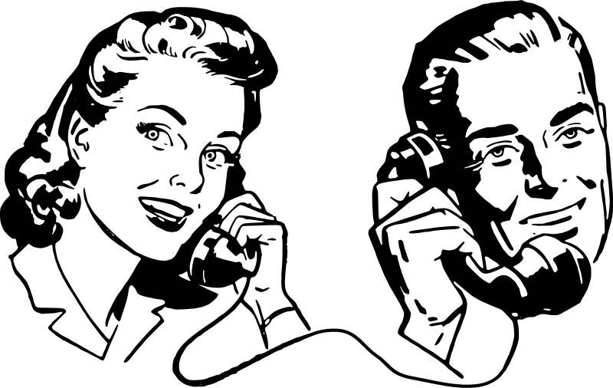
PRAVILA AKTIVNOG SLUŠANJA

Slide 22
Prijedlozi za poboljšanje umijeća slušanja
uspostavljanje kontakta očima
potvrdno klimanje glavom i pokazivanje odgovarajućih izraza lica
izbjegavanje radnje ili geste koje uzrokuju nesabranost
postavljanje pitanja
parafraziranje - ujedno je i kontrola točnosti
izbjegavanje prekidanja govornika
ne govoriti previše - nije moguće istodobno govoriti i slušati

Slide 23
Opći razlozi za aktivno slušanje
Pokazuje vaš interes i brigu za govornika/cu
Vodi do bolje informiranosti o govorniku/ci ili situaciji
Potiče daljnju komunikaciju
Vodi do veće suradnje i boljeg rješavanja problema među ljudima koji osjećaju da se ne razumiju
Smiruje ljude i “hladi” napete situacije
U pravilu poboljšava odnose među ljudima
Potiče druge da i oni vas pažljivo slušaju

Slide 24
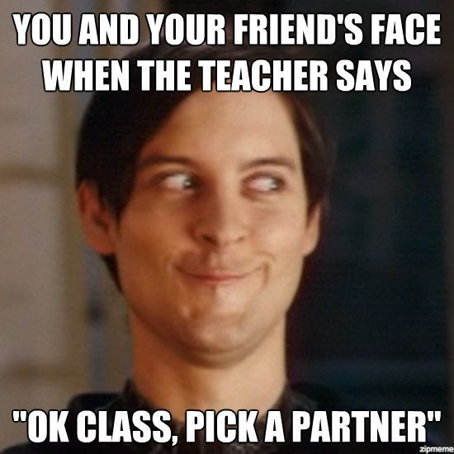
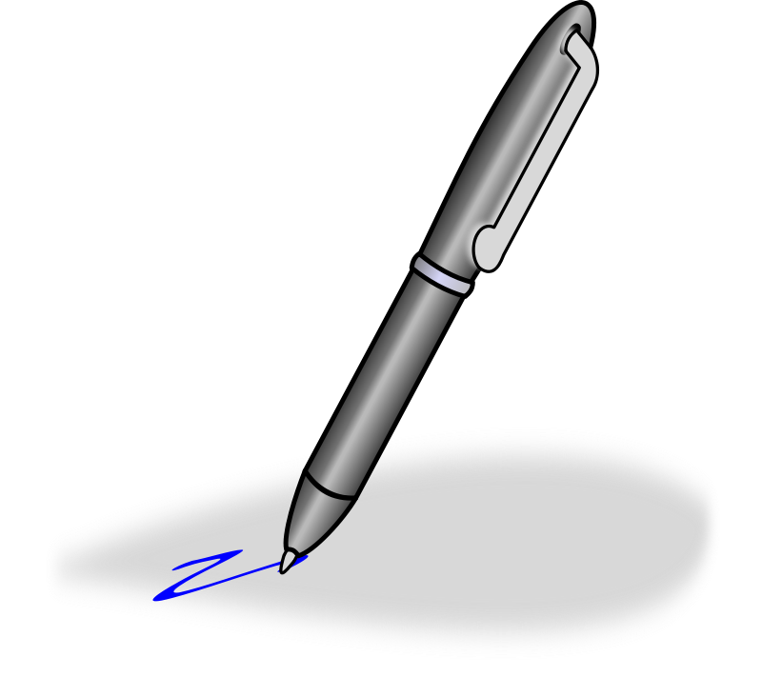

Slide 25
Umjesto zaključka
Bog nam je dao jedna usta i dva uha da više slušamo,
a manje govorimo.

Slide 26
evaluacija

Slide 27
Literatura
Bognar, L. (1999). Metodika odgoja. Sveučilište J. J. Strossmayera u Osijeku. Osijek.
Bognar, L., Ništ, M., Tonković, Lj. (2004). Miroljupci. Edukacijska kuća – Centar za mir, nenasilje i ljudska prava. Osijek.
Brdar, I. (1993). Što je socijalna kompetencija?. Godišnjak Zavoda za psihologiju, Rijeka, str. 13-19.
Kolesarić, J .Matošina Borbaš, S.,Prister Švarc, V. (2014). EduKa, priručnik za mlade o toleranciji i nenasilju. S.O.S. Virovitica.
Marušić, S., Pavletić, Z., Ptiček, R. Razvoj komunikacijskih vještina.

